Slide 1



TRƯỜNG TIỂU HỌC GIA THỤY
TIN HỌC
Lớp 4
Giáo viên: Nguyễn Thị Tuyết

Slide 2

Thứ tư, ngày 4 tháng 11 năm 2020
Tin học
CHỦ ĐỀ 2: EM TẬP VẼ
BÀI 3: TÌM HIỂU THẺ VIEW,
THAY ĐỔI KÍCH THƯỚC TRANG VẼ (T2)

Slide 3
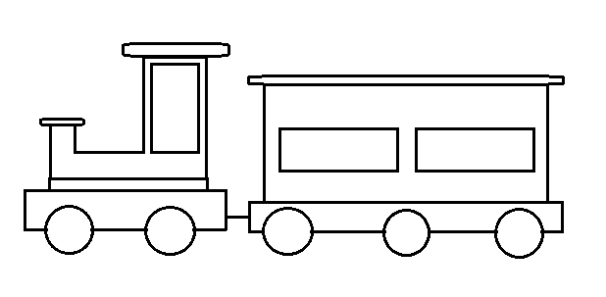
Thứ tư, ngày 4 tháng 11 năm 2020
BÀI 3: TÌM HIỂU THẺ VIEW, THAY ĐỔI KÍCH THƯỚC TRANG VẼ
B. HOẠT ĐỘNG THỰC HÀNH
Vẽ hình theo mẫu, đặt tên bài vẽ là TAU HOA 1.
Lưu bài vẽ trong thư mục của em.

Slide 4

Thứ tư, ngày 4 tháng 11 năm 2020
BÀI 3: TÌM HIỂU THẺ VIEW, THAY ĐỔI KÍCH THƯỚC TRANG VẼ
B. HOẠT ĐỘNG THỰC HÀNH
2. Sử dụng phím tắt để sao chép toa tàu đã có thành hai toa tàu mới. Định dạng kích thước trang vẽ để chứa vừa đủ đoàn tàu.

Slide 5
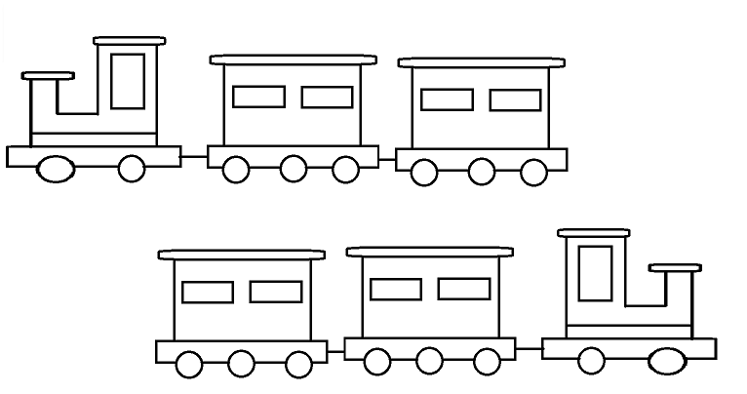
Thứ tư, ngày 4 tháng 11 năm 2020
BÀI 3: TÌM HIỂU THẺ VIEW, THAY ĐỔI KÍCH THƯỚC TRANG VẼ
B. HOẠT ĐỘNG THỰC HÀNH
3. Trao đổi với bạn cách quay đoàn tàu về hướng ngược lại rồi tô màu cho đoàn tàu.

Slide 6

LÀM THẾ NÀO ĐỂ PHÓNG TO VÀ THU NHỎ HÌNH VẼ?

Slide 7
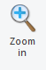
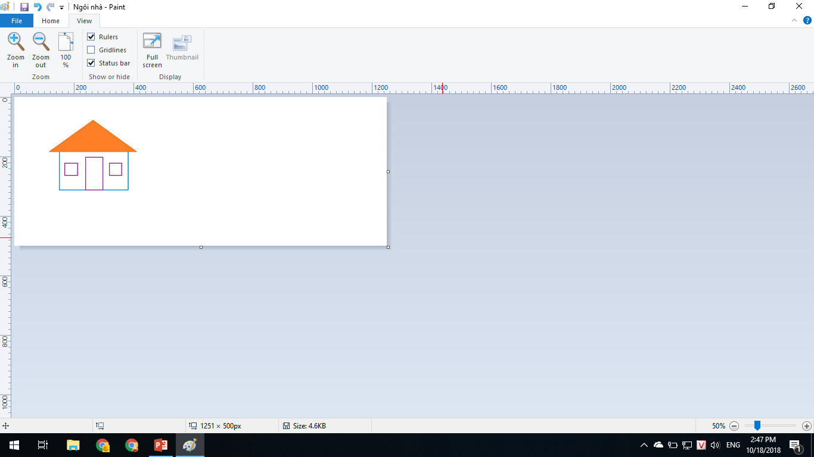
Thứ tư, ngày 4 tháng 11 năm 2020
BÀI 3: TÌM HIỂU THẺ VIEW, THAY ĐỔI KÍCH THƯỚC TRANG VẼ
C. HOẠT ĐỘNG ỨNG DỤNG – MỞ RỘNG
* Công cụ phóng to hình vẽ: Zoom in

Slide 8

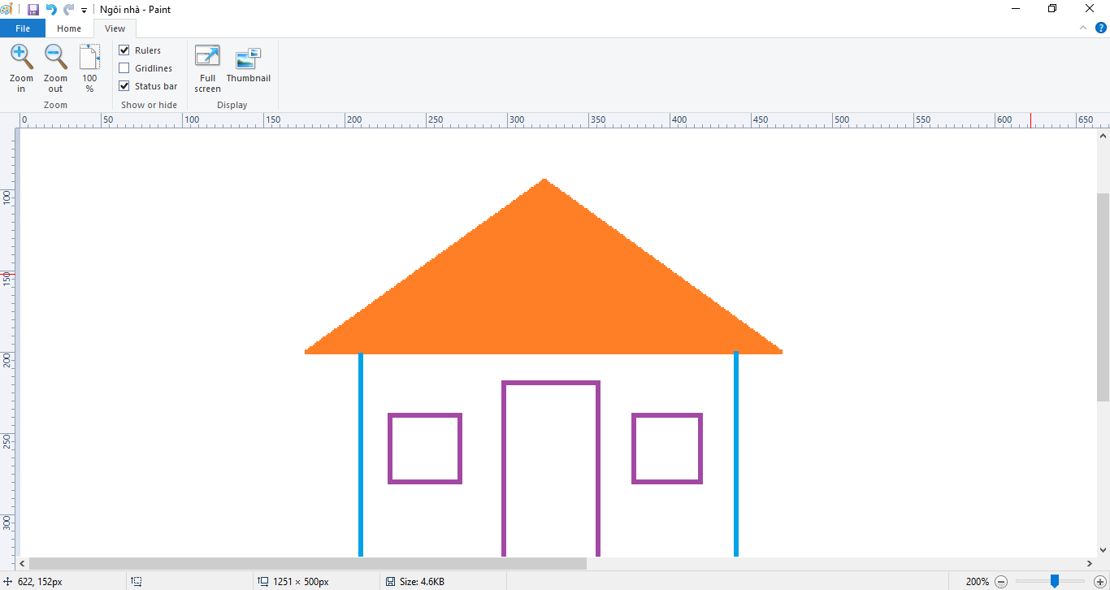
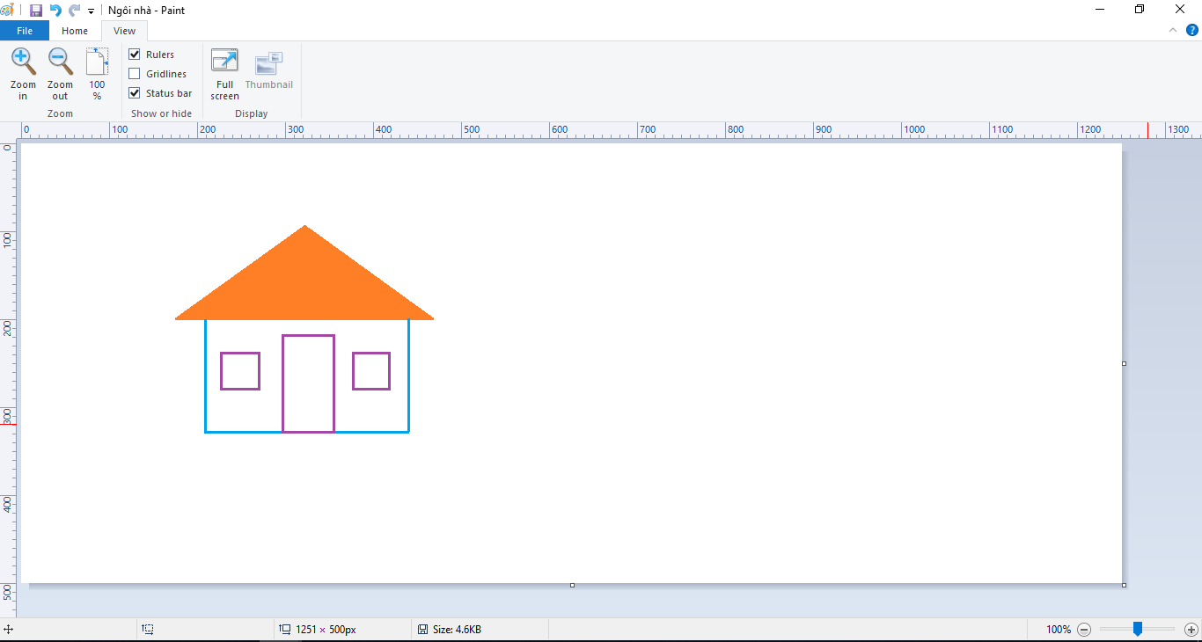
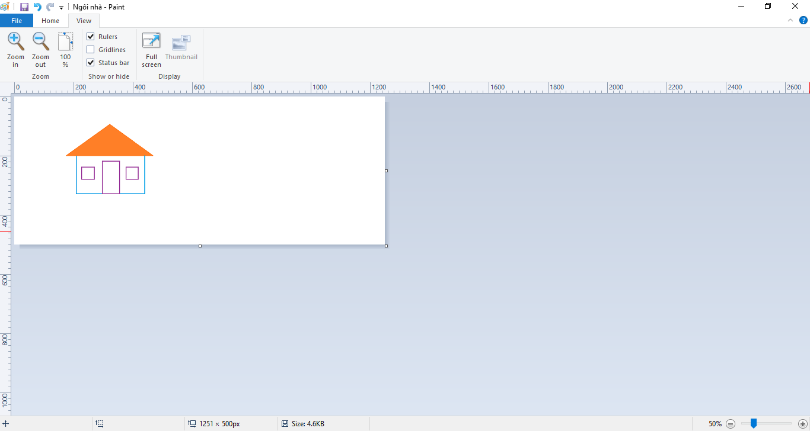
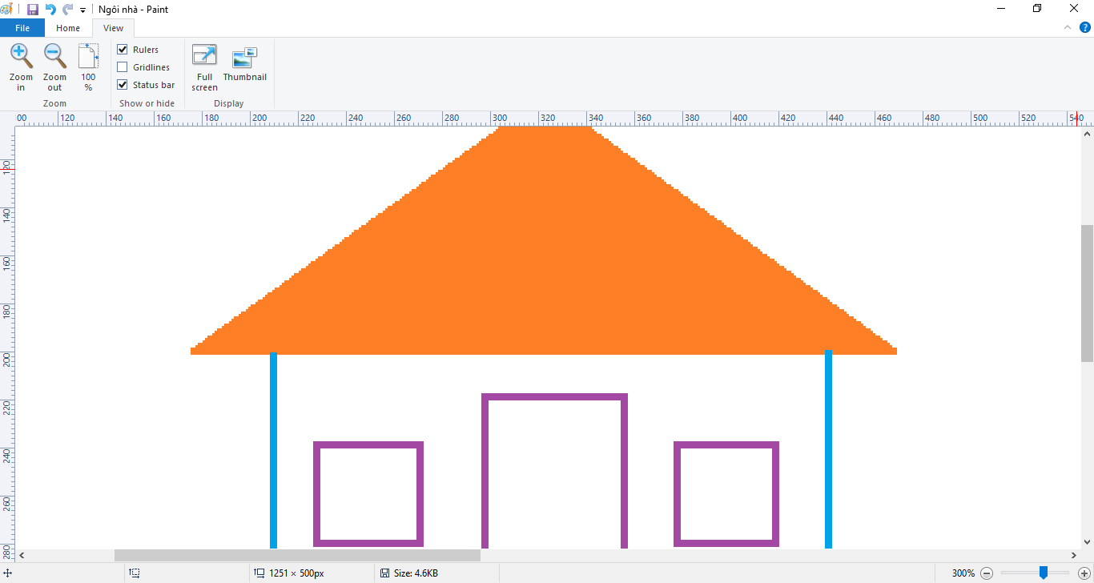



** Khi em thực hiện chức năng nút lệnh

Slide 9


* Công cụ thu nhỏ hình vẽ: Zoom out

Slide 10
CỦNG
CỐ
DẶN
DÒ

Slide 11





Thứ tư, ngày 4 tháng 11 năm 2020
BÀI 3: TÌM HIỂU THẺ VIEW, THAY ĐỔI KÍCH THƯỚC TRANG VẼ
Câu 1. Các công cụ nào sau đây dùng để chọn hình vẽ:
A. Past
B. Select
C. Brushes
D. Color

Slide 12
Thứ tư, ngày 4 tháng 11 năm 2020
BÀI 3: TÌM HIỂU THẺ VIEW, THAY ĐỔI KÍCH THƯỚC TRANG VẼ
Câu 2. Để lật và xoay hình vẽ sang bên phải, em chọn:
A.
B.
D.
C.

Slide 13
Thank you!
CHÚC CÁC EM CHĂM NGOAN HỌC GiỎI

